Slide 1
大學生常見壓力
記得小組作業的組別嗎?

Slide 2
小組歸建
電子講桌
出入口
1 | 2 | 3
6 | 5 | 4

Slide 3
成果內容
【大學生常見壓力議題】
情緒、自信(含自我認同、自尊等)。
人際：同學間/朋友間等。
學業：讀書技巧/時間管理等。
交往：單戀/失戀/情感抉擇等。
家庭：親子、手足等
生涯：生涯抉擇等。
抽3選2

Slide 4
[提案] 大學生常見壓力議題
小組提案說明
小組提案分享
第1回合 15:10-15:35
第2回合 15:35-16:00
第3回合 16:00-16:25
第4回合 16:25-16:50
中場休息 16:50-17:00
我的祝福 17:00-18:00

Slide 5
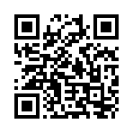
第1回合 15:10-15:35
觀摩 N+1
分享與討論20分鐘
Qr Code 回饋 5分鐘

Slide 6
第2回合 15:35-16:00
觀摩 N+2
分享與討論 20分鐘
Qr Code 回饋 5分鐘

Slide 7
交換報告與觀摩的同學

Slide 8
第3回合 16:00-16:25
觀摩 N+3
分享與討論 20分鐘
Qr Code 回饋 5分鐘

Slide 9
第4回合 16:25-16:50
觀摩 N+4
分享與討論 20分鐘
Qr Code 回饋 5分鐘

Slide 10
中場休息

Slide 11
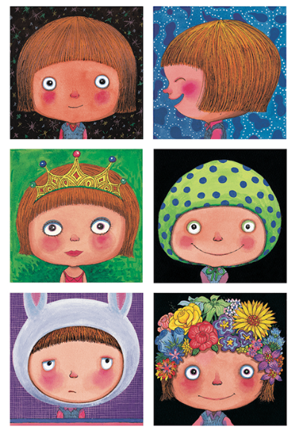
選擇2~3張卡片
每個人都值得一張美麗的畫

Slide 12
一張寫給自己
的 讚美/ 祝福/ 鼓勵/ 支持
一張寫給教室的 OO 同學
的 讚美/ 祝福/ 鼓勵/ 支持

Slide 13
給OOO的 一句話

Slide 14
給 OOO 的一句話
給 OO 的一句話

Slide 15
給 OOO 的一句話
給 OO 的一句話
你是一個溫暖的人 張三
我感受到你好開朗 小毛
你超帥 周處

